Slide 1
A raaadioooo…
Como contar o mundo e proxectar imaxes mentais con só catro elementos
Luís Pardo

Slide 2
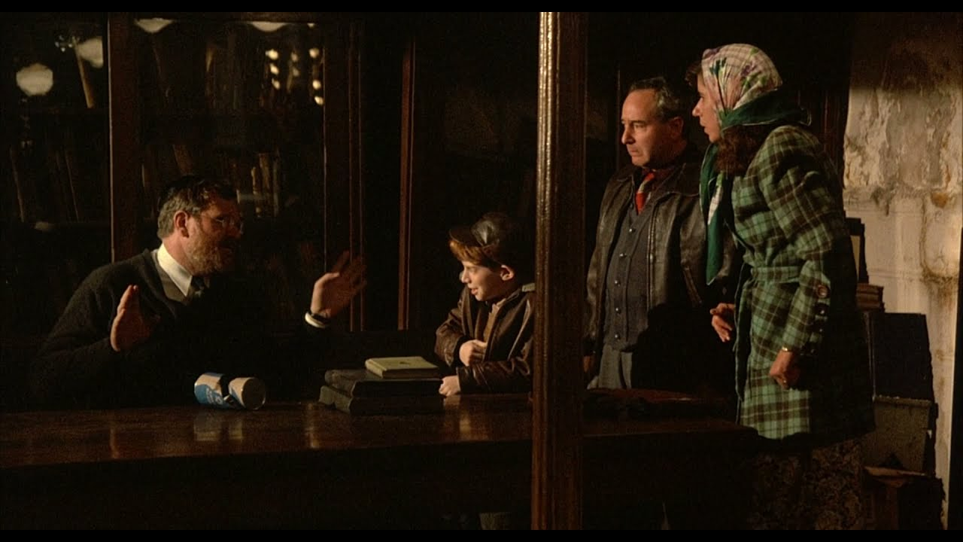
“Esa non é forma de criar un mozo!”
Radio Days (Woody Allen, 1987)

Slide 3

“Ceos verde esmeralda”
Biotopía, (Manuel Bartual, 2020)

Slide 4
A MÚSICA: “Tan tan, tatatán, tan tan, taaaan…”
Hedwig’s Theme (John Williams, 2001)

Slide 5
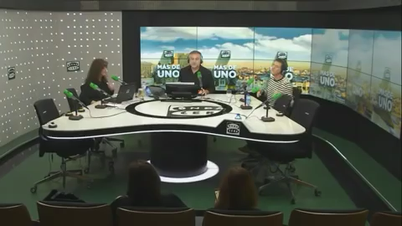
MÚSICA E EFECTOS: “O neno noveleiro”
Carlos Alsina introduce unha entrevista a Antonio Banderas…

Slide 6
EFECTOS REAIS: Así soa a Praza de Abastos de Santiago
Seve Donate, Cadena SER

Slide 7
O SILENCIO: Atrapados
El Gran Apagón (J.A. Pérez Ledo, 2016)

Slide 8
IMAXES MENTAIS
“Las noches de Ortega” - Cadena SER

Slide 9
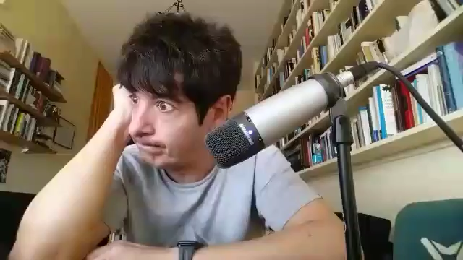
IMAXES… REAIS
(Os días de Ortega)

